Slide 1
計算機組織與結構 效能設計
銘傳大學電腦與通訊系
張嘉文

Slide 2



效能設計
內建於微處理器的技術
如何提升電腦效能
如果能同時執行多道程式
管線技術(Pipelining)

Slide 3
效能設計
內建於微處理器的技術
如何提升電腦效能
如果能預測下一個指令
分支預測(Branch prediction)

Slide 4
效能設計
內建於微處理器的技術
如何提升電腦效能
如果能重新排列程式順序
資料流程分析(Data flow analysis)

Slide 5
效能設計
內建於微處理器的技術
如何提升電腦效能
如果能在電腦空閒時預先處理下一個工作
推估執行(Speculative execution)

Slide 6
效能設計
內建於微處理器的技術
管線技術(Pipelining)
讓處理器同時執行多個指令；
電腦正在執行某個指令，同時進行另一指令的解碼動作。
分支預測(Branch prediction)
預先檢視從記憶體擷取的指令碼，預測下一個要處理的指令；
如果預測正確可以先擷取正確的指令，並暫存於緩衝區內。
資料流程分析(Data flow analysis)
分析哪個指令與其他指令有因果的相依關係，重新排列執行順序；
可以預防不必要的延遲。
推估執行(Speculative execution)
運用前面兩個技術，可以在程式真正執行前，預先推估出要執行的指令，並將結果暫存於某個位置中。

Slide 7
效能設計
晶片組織和結構的改進
增快處理器硬體的速度
縮小晶片內部邏輯閘尺寸
降低元件間的距離
降低訊號傳輸時間
提升處理器的速度

Slide 8
效能設計
晶片組織和結構的改進
增快快取記憶體的速度與容量
快取記憶體管控CPU與主記憶體間的交流
增加快取記憶體容量
整體存取時間將明顯將地

Slide 9
效能設計
晶片組織和結構的改進
改善處理器組織與結構
增加平行策略
建立更有效率的指令

Slide 10
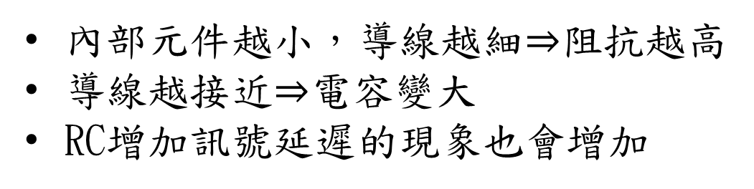
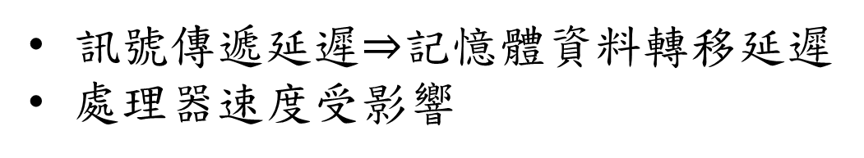
效能設計
技術屏障
RC延遲（RC Delay）
內部元件越小，導線越細$⇒$阻抗越高
導線越接近$⇒$電容變大
RC增加訊號延遲的現象也會增加
記憶體延遲（Memory Delay）
訊號傳遞延遲$⇒$記憶體資料轉移延遲
處理器速度受影響

Slide 11
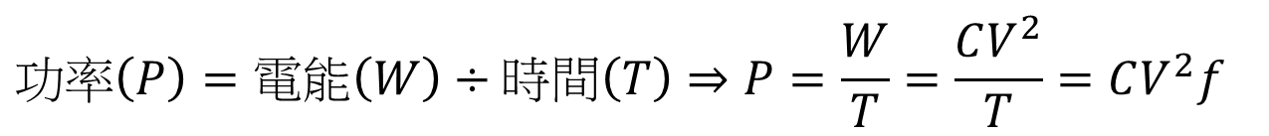
效能設計
技術屏障
電力問題（Power）
$$電量(Q)=電容(C)×電壓(V)⇒Q=CV$$
$$電能\left(W\right)=電量\left(Q\right)×電壓\left(V\right)⇒W=QV=CV^{2}$$
$$功率\left(P\right)=電能\left(W\right)÷時間\left(T\right)⇒P=\frac{W}{T}=\frac{CV^{2}}{T}=CV^{2}f$$
影響功耗的三大因素：電容、時脈頻率、電壓

Slide 12

電腦簡史
例題
假設開發了一個新的微處理器，相較於原微處理器，新的微處理器的電容負載為原本的85%，且所需電壓可下降15%，但時脈頻率也會同時下降15%。請問新微處理器的動態功耗有何影響？
$$P=CV^{2}f$$
$$P_{new}=C_{new}V_{new}^{2}f_{new}=\left(0.85C\right)×{\left(0.85V\right)}^{2}×(0.85f)$$
$$P_{new}=0.52×CV^{2}f=0.52P$$
新的微處理器的功耗約為原處理器功耗的52%

Slide 13
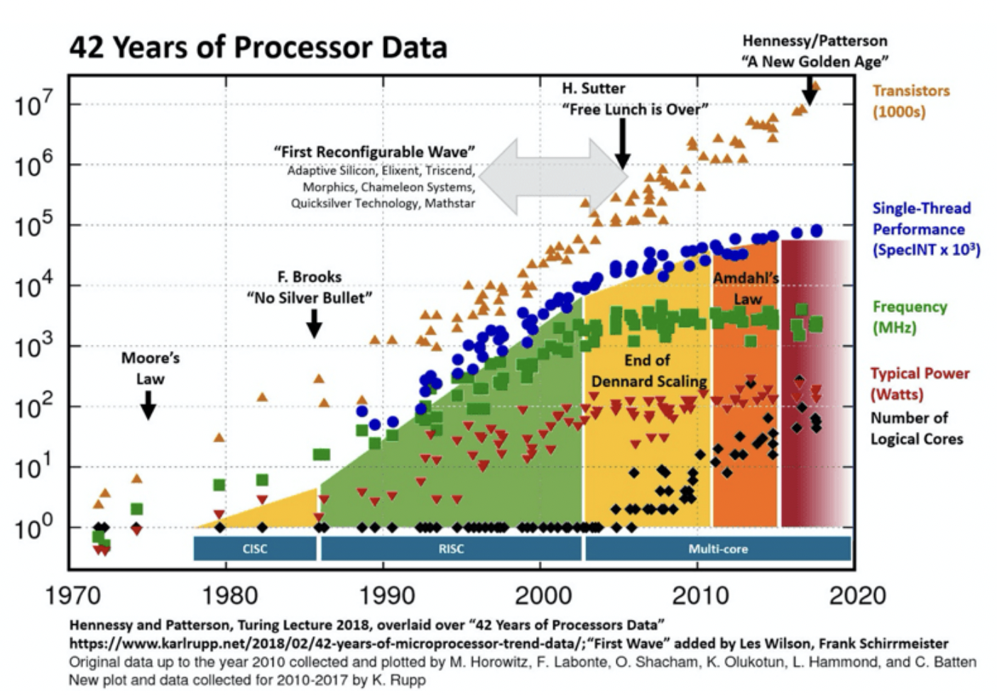
電腦簡史
處理器趨勢
圖片來源：Muralidhar, Rajeev and Borovica-Gajic, Renata and Buyya, Rajkumar, “Energy Efficient Computing Systems: Architectures, Abstractions and Modeling to Techniques and Standards,” ACM Computing SurveysVolume 54Issue 11sJanuary 2022 Article No.: 236pp 1–37,

Slide 14
END

